Slide 1
Instrumente inteligente pentru bunastare sociala
Laura Dioşan

Slide 2
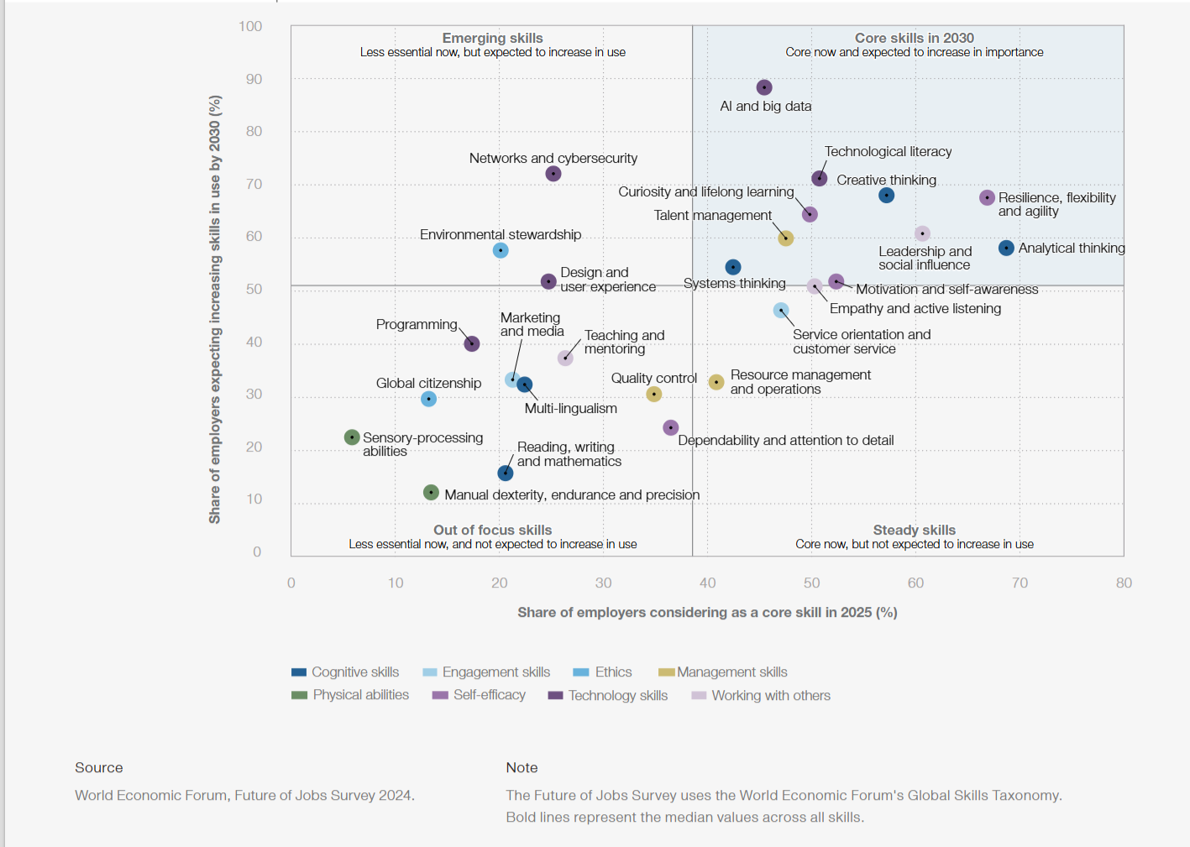


Slide 4
Obiective
Rezolvarea problemelor reale cu metode inteligente
  Înţelegerea problemei şi a problematicii ştiinţifice
  Utilizarea (adaptarea) unei metode inteligente pentru rezolvarea problemei
  Dezvoltarea unei aplicatii care sa integreze metoda inteligenta
Prezentarea activităţii desfăşurate pentru rezolvarea unei probleme
  Raport ştiinţific
  Prezentare ştiiţifică

